Slide 1
보류지란?
보류지 뜻
재개발이나 재건축 조합이 아파트 분양시 일부를 분양하지 않고 남겨주는 주택을 말합니다.
이는 법규에 따른 조합의무 사항으로, 전체 총 세대수의 약 1%내에서 보류지가 됩니다. 보통 분양이 완료된 후에도
일정기간 동안 판매되지 않고 보유하며, 이후 특정 조건에 따라 공개 매각 됩니다.
보류지 활용
보류지는 일정 기간이 지난 후 조합 또는 시행사가 일반인에게 매각하기도 합니다. 일반적인 분양가보다 저렴한 가격으로 시장에 나올 가능성이 있으나, 입찰 경쟁이 치열할 경우 가격이 높아질 수도 있습니다.

Slide 2
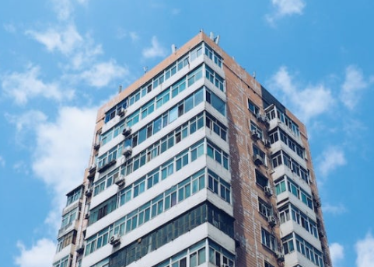
보류지가 생기는 이유?
소유권이 명확하지 않은 경우
재건축,재개발 구역안에 있는 어떤 토지나 건물의 소유권이
소송중이거나, 상속문제 등으로 정리되지 않을 경우,
조합은 나중을 대비해 그 소유자 몫의 아파트를 보류지로 남겨둡니다.
2.분양 신청을 하지 않은 조합원
3.조합재정 확보목적
조합원 분담금으로 부족할 경우,보류지를 나중에 시세에 맞춰
매각해 자금을 확보하려는 목적도 있습니다.

Slide 3

보류지 입찰조건
대한민국 거주자 19세 이상 누구나
보류지 매입의 단점
보류지 입찰은 청약통장이 필요없습니다.
아파트 옵션 변경불가능
입찰금액의 10%가량 보증금 필요
잔금 납부기한이 상대적으로 짦음
중도금,주택담보 대출이 불가능
입찰보증금(10% 내외)필요합니다.

